Slide 1

소상공인
마케팅 계획서

Slide 2
01
영업방법
소개 / TM / 우편 / 전단지
02
파워링크
필요정보
03
스마트플레이스
필요정보
04
맵핑
필요정보
05
모두홈페이지, 카카오채널, 당근업체등록
필요정보
06
콜백서비스
필요정보
07
유튜브, 인스타, 블로그
필요정보
08
1회성 상품과 재계약 상품
필요정보

Slide 3
01
소개
목표 | 기존 고객과 비즈니스 관계자를 통해 새로운 고객을 자연스럽게 확보
전략① | 보상 시스템 설계: 소개한 고객이 계약을 체결하면 소정의 보상을 제공. 예를 들어, 현금 보상, 할인 혜택, 무료 서비스 제공 등을 고려.
전략② | 소개 대상 정리: 대상이 될 기존 고객 목록 작성, 주요 인맥과 비즈니스 파트너에게도 제안.
전략③ | 소개 프로그램 홍보: 소상공인 대상 세미나, 네트워킹 모임, 이메일, SNS 메시지 등을 통해 소개 제도를 안내.
운영방법 | 프로그램에 참여한 고객에게 사후 감사 메시지 전달 및 다음 보상 약속.
텔레마케팅
목표 | 전화 상담을 통해 고객의 관심을 끌고, 마케팅 및 서비스 상담으로 이어지게 함.
전략① | 목표 고객 선정: 소상공인 명단 확보 (신규 창업자, 특정 업종 대상) 후 잠재 고객군 필터링.
전략② | 전화 스크립트 작성: 회사 소개, 제공 서비스 및 혜택, 고객 맞춤형 메시지 등을 포함한 간단하고 자연스러운 스크립트 제작.
전략③ | 연락 시간 설정: 적절한 연락 시간대 설정 (예: 오전 10시-오후 4시), 주로 점심 시간을 피해 상담.
운영방법 | TM 직원 교육: 스크립트 훈련 및 서비스 관련 지식 제공. 주간/월간 성과 평가: 전환율(상담 후 계약)과 거절 이유 분석해 스크립트 개선.

Slide 4
01
우편
목표 | 잠재 고객의 주의를 끌어 회사를 인지시키고 문의 유도.
전략① | 우편물 디자인: 종합마케팅 상품을 저렴하게 판매하고 있다는 정보가 깔끔하고 효과적으로 전달되는 디자인.
전략② | 타겟팅: 특정 지역 상권 소상공인 대상으로 우편물 발송 (예: 창업 1년 이내 업체, 주요 상가 밀집 지역).
전략③ | 홍보 내용: 제공 서비스 소개, 초기 할인 혜택 및 상담 전화 안내 등 필수 정보 포함.
운영방법 | 우편물 반응 수집: 문의 및 반응을 위한 연락처, QR 코드 포함하여 반응 여부 파악.
전단지
목표 | 직접적인 시각적 홍보를 통해 지역 상권의 소상공인에게 접근.
전략① | 전단지 디자인: 서비스와 혜택이 쉽게 전달될 수 있는 디자인과 문구 활용.
전략② | 배포 지역 및 시간 선정: 잠재 고객이 많을 것으로 예상되는 지역과 시간을 선정 (예: 상가 주변, 점심 시간 및 주말).
전략③ | 전단지 내 인센티브 추가: 초기 상담 시 할인 또는 추가 혜택 제공을 전단지에 명시해 고객 유도.
운영방법 | 배포 직원 관리: 배포 일정 및 장소 관리, 성과 피드백 제공. 성과 측정: 배포 후 상담이나 계약 시 전단지 출처를 확인하여 효과 측정.

Slide 5
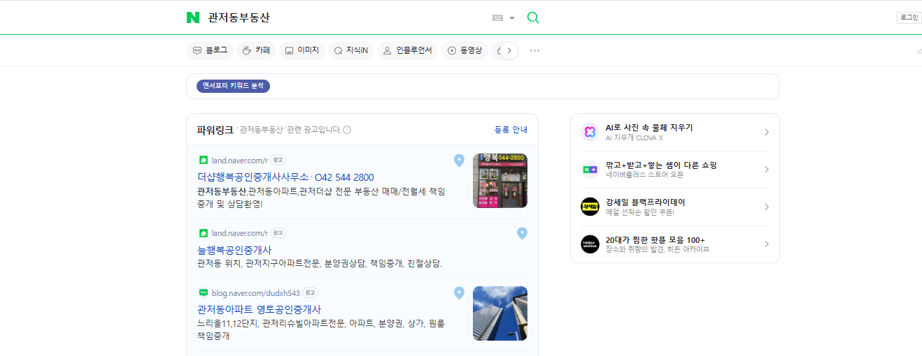
02
파워링크
네이버 검색 결과 페이지 상단에 노출되는 광고
사용자가 특정 키워드를 검색하면 파워링크에 등록된 광고가 상단에 표시되며,
클릭할 때마다 광고주에게 과금 되는 CPC(클릭당비용)으로 운영
필요정보
업소정보 : 상호, 대표자, 연락처, 주소, 네이버ID/PW
광고표시 : 기본멘트, 추가제목, 설명멘트, 추가설명, 연결링크, 간판사진
셋팅금액 : 하루예산, 기본입찰가
키워드 : 주키워드, 기본키워드
소요시간
가입시 번호인증 필요.
파워링크 셋팅 신청서를 작성 받는다는 전제하에 1시간 30분 소요
■ 1회성으로 셋팅, 보여주기+빠른셋팅 위해 비즈머니 3만원 충전해주기
■ 키워드 수정 및 유지 보수 관리비 받아도 될것같음

Slide 6
03
스마트플레이스
네이버 플레이스 검색 결과 상단에 노출되는 광고
사용자가 지역 키워드를 검색하면 광고가 상단에 표시되며, (키워드 지정X)
클릭할 때마다 광고주에게 과금 되는 CPC(클릭당비용)으로 운영
필요정보
업소
소요시간
■ 1회성으로 셋팅, 보여주기+빠른셋팅 위해 비즈머니 3만원 충전해주기
■ 키워드 수정 및 유지 보수 관리비 받아도 될것같음

Slide 7
03
스마트플레이스

Slide 8
03
스마트플레이스

Slide 9
03
맵핑
네비게이션 지도등록
카카오맵, T맵, 네이버맵, 구글맵, 아이나비, 원내비, 현대오토에버 등록
8대 네비게이션 등록
필요정보
카카오맵: 업소명/주소/위치/전화번호/업종/사업자등록증/영업시간(휴무일)/설명/이미지
T맵: 업체명/주소/전화번호/업종/url.주차여부/영업시간&휴무일/소개글
네이버맵: 사업자등록증/업체명(영문가능)/전화번호/주소/업종/운영시간/키워드
구글맵: 업소명/카테고리/주소/위치/영업시간/전화번호/웹사이트/간판사진
아이나비: 카테고리/업소명/전화번호/주소/사진/상세설명
원내비: 업소명/주소/전화번호/설명
현대오토에버: 업체명/설명/이미지/이메일주소
네이트지도: 정보없음&카카오지도로 연결
■ 1회성 셋팅
■ 키워드 수정 주소변경시 유지 보수 관리비 받아도 될 것 같음

Slide 10
03
모두홈페이지
네이버에서 제공하는 홈페이지 제작 서비스
파워링크와 연결하여 전문적인 사업체 효과
5페이지까지만 제작, 추가페이지 요금 지불
필요정보
네이버 아이디 비번이랑 홈페이지 정보
예) 분양권이면 교육자료나 모집공고문 등
부동산이면 부동산의 대한 모든 정보와 사진 (사진은 많을수록 좋습니다)
■ 1회성 셋팅 (5페이지까지 패키지 포함, 그 이상 페이지는 요금부과)
■ 키워드 수정 주소변경시 유지 보수 관리비 받아도 될것같음

Slide 11
03
콜백서비스
통화가 종료되고 발송되는 콜백 문자 서비스
파워링크와 연결하여 전문적인 사업체 효과
5페이지까지만 제작, 추가페이지 요금 지불
필요정보
네이버 아이디 비번이랑 홈페이지 정보
예) 분양권이면 교육자료나 모집공고문 등
부동산이면 부동산의 대한 모든 정보와 사진 (사진은 많을수록 좋습니다)
■ 1회성 셋팅 (5페이지까지 패키지 포함, 그 이상 페이지는 요금부과)
■ 키워드 수정 주소변경시 유지 보수 관리비 받아도 될것같음

Slide 12
03
유튜브
통화가 종료되고 발송되는 콜백 문자 서비스
파워링크와 연결하여 전문적인 사업체 효과
5페이지까지만 제작, 추가페이지 요금 지불
필요정보
네이버 아이디 비번이랑 홈페이지 정보
예) 분양권이면 교육자료나 모집공고문 등
부동산이면 부동산의 대한 모든 정보와 사진 (사진은 많을수록 좋습니다)
■ 1회성 셋팅 (5페이지까지 패키지 포함, 그 이상 페이지는 요금부과)
■ 키워드 수정 주소변경시 유지 보수 관리비 받아도 될것같음

Slide 13
03
블로그
통화가 종료되고 발송되는 콜백 문자 서비스
파워링크와 연결하여 전문적인 사업체 효과
5페이지까지만 제작, 추가페이지 요금 지불
필요정보
네이버 아이디 비번이랑 홈페이지 정보
예) 분양권이면 교육자료나 모집공고문 등
부동산이면 부동산의 대한 모든 정보와 사진 (사진은 많을수록 좋습니다)
■ 1회성 셋팅 (5페이지까지 패키지 포함, 그 이상 페이지는 요금부과)
■ 키워드 수정 주소변경시 유지 보수 관리비 받아도 될것같음

Slide 14
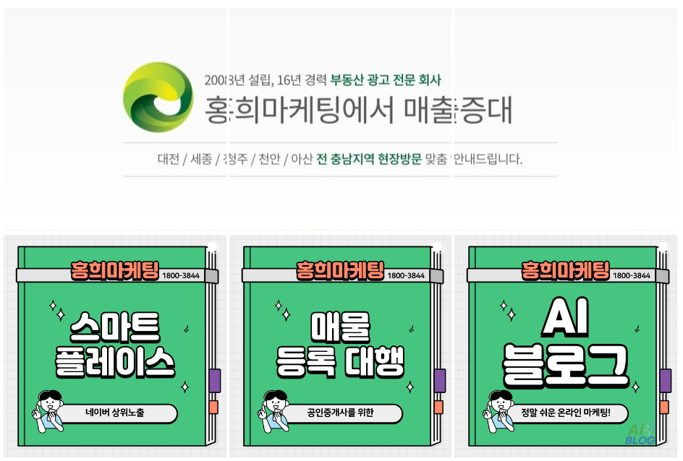
03
인스타
카드뉴스3장 + 이어지는 이미지 3장
통화가 종료되고 발송되는 콜백 문자 서비스
파워링크와 연결하여 전문적인 사업체 효과
5페이지까지만 제작, 추가페이지 요금 지불
필요정보
네이버 아이디 비번이랑 홈페이지 정보
예) 분양권이면 교육자료나 모집공고문 등
부동산이면 부동산의 대한 모든 정보와 사진 (사진은 많을수록 좋습니다)
■ 1회성 셋팅 (5페이지까지 패키지 포함, 그 이상 페이지는 요금부과)
■ 키워드 수정 주소변경시 유지 보수 관리비 받아도 될것같음

